Slide 1
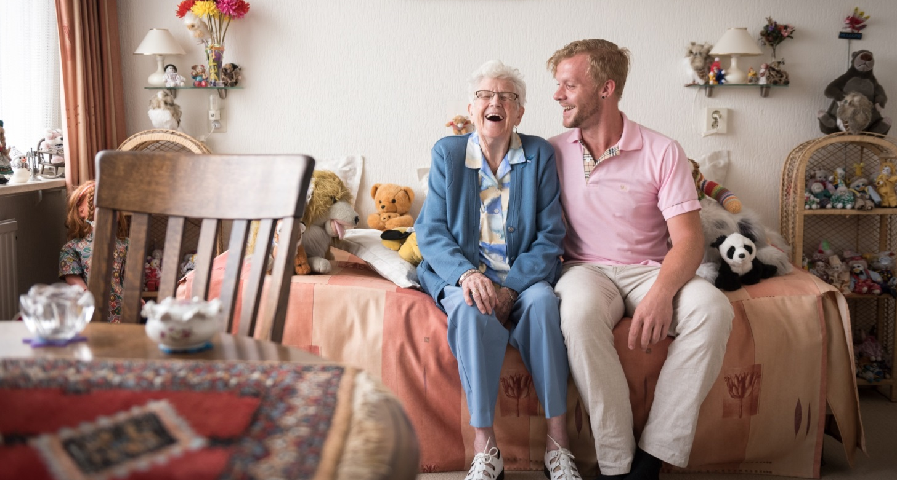

Flexwonen bij Wooninc.
wonen voor spoedzoekers

Slide 2
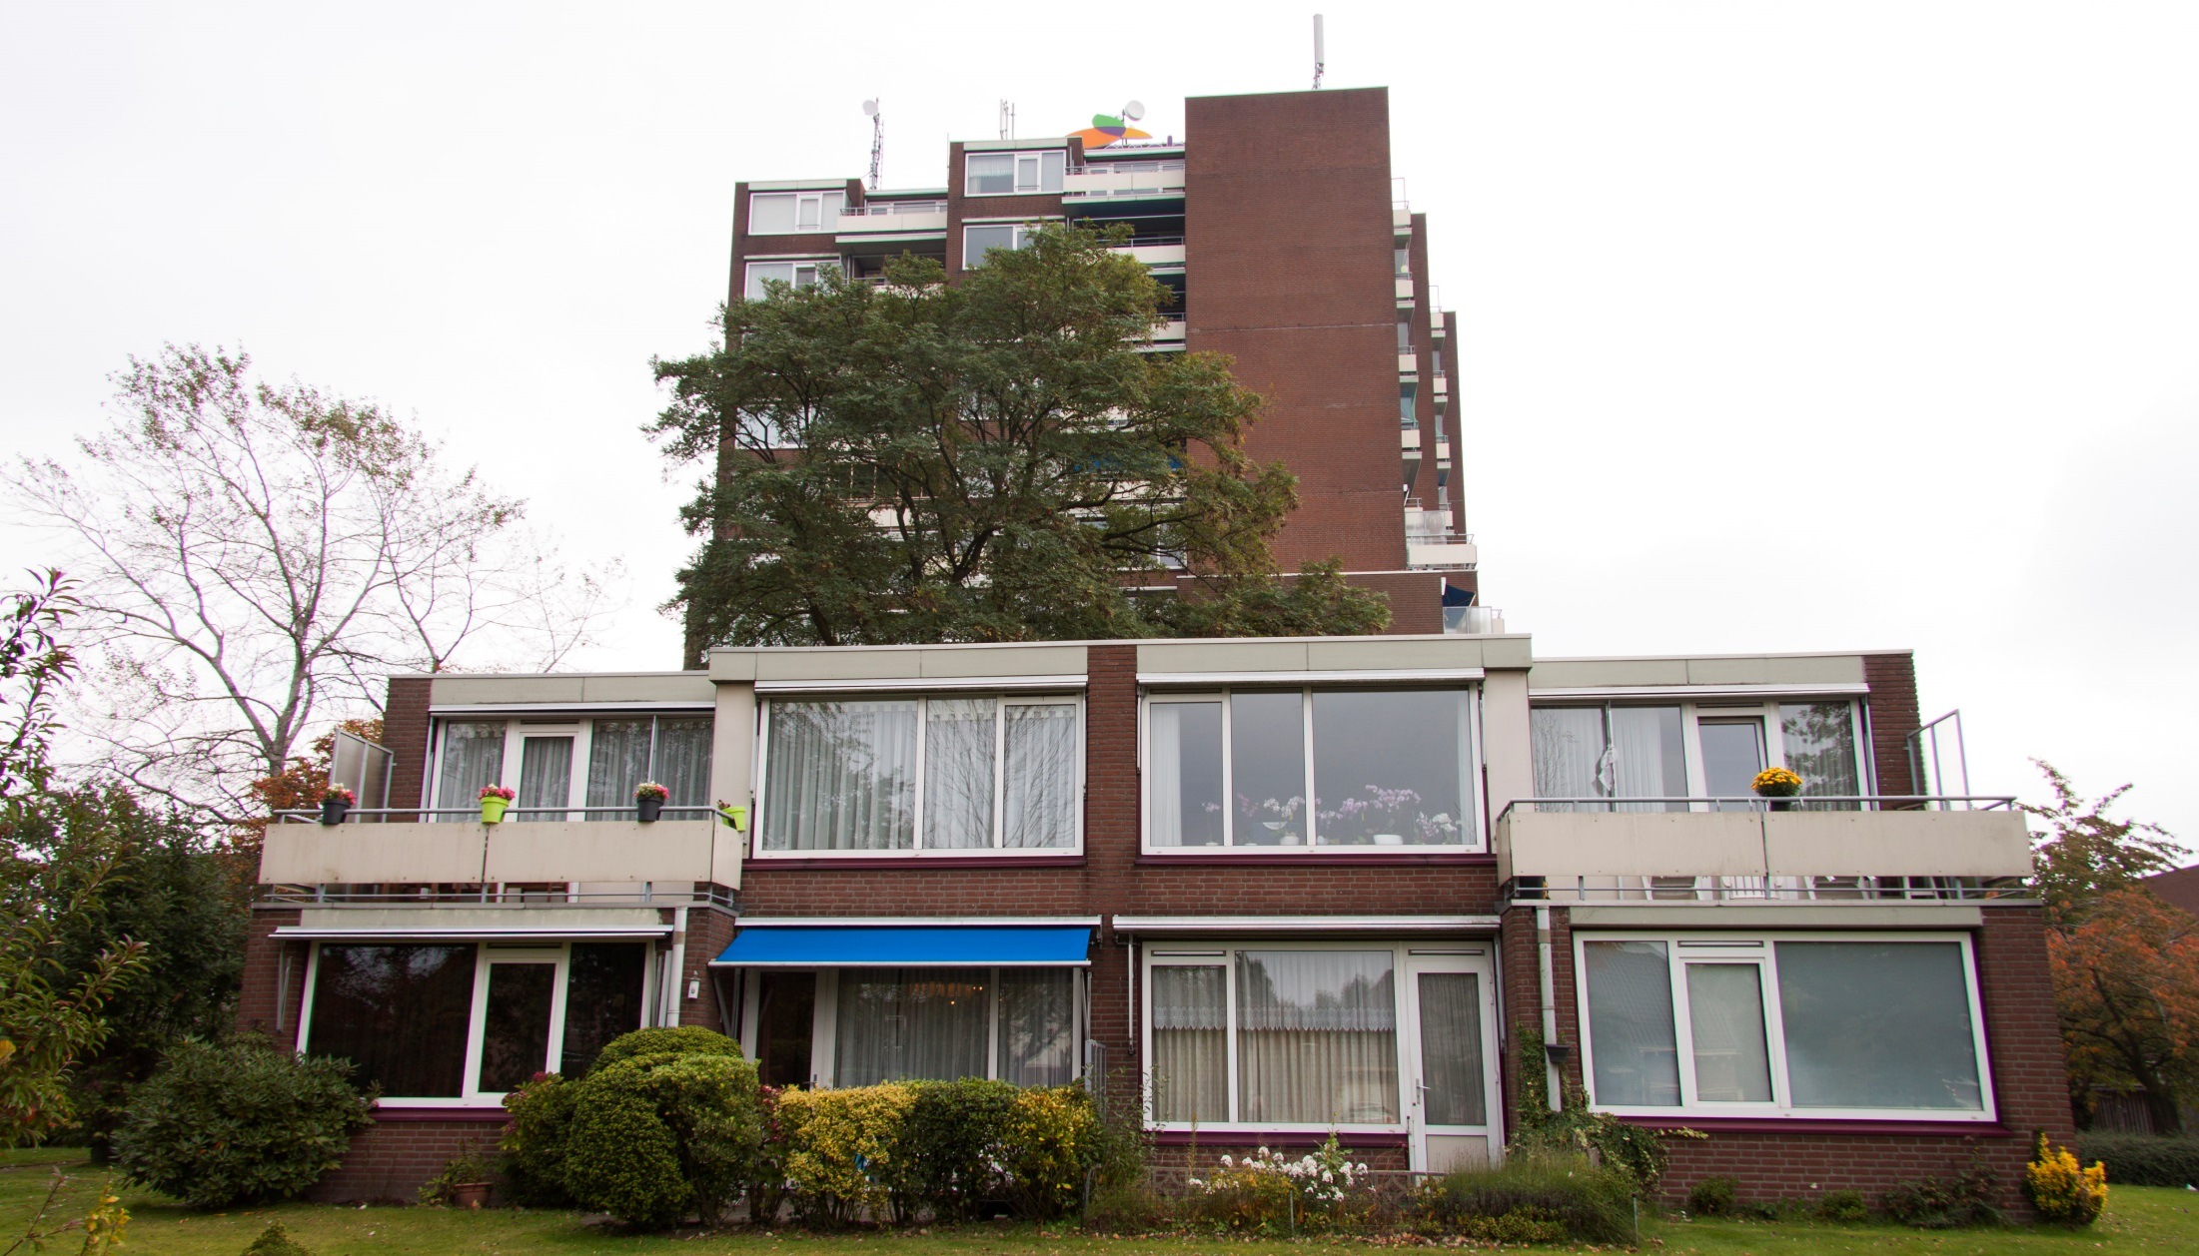
Genderhof Eindhoven

Slide 3
Aanleiding
Scheiding wonen en zorg
Langer zelfstandig wonen
Gedateerd vastgoed
Leeglopende complexen

Slide 4
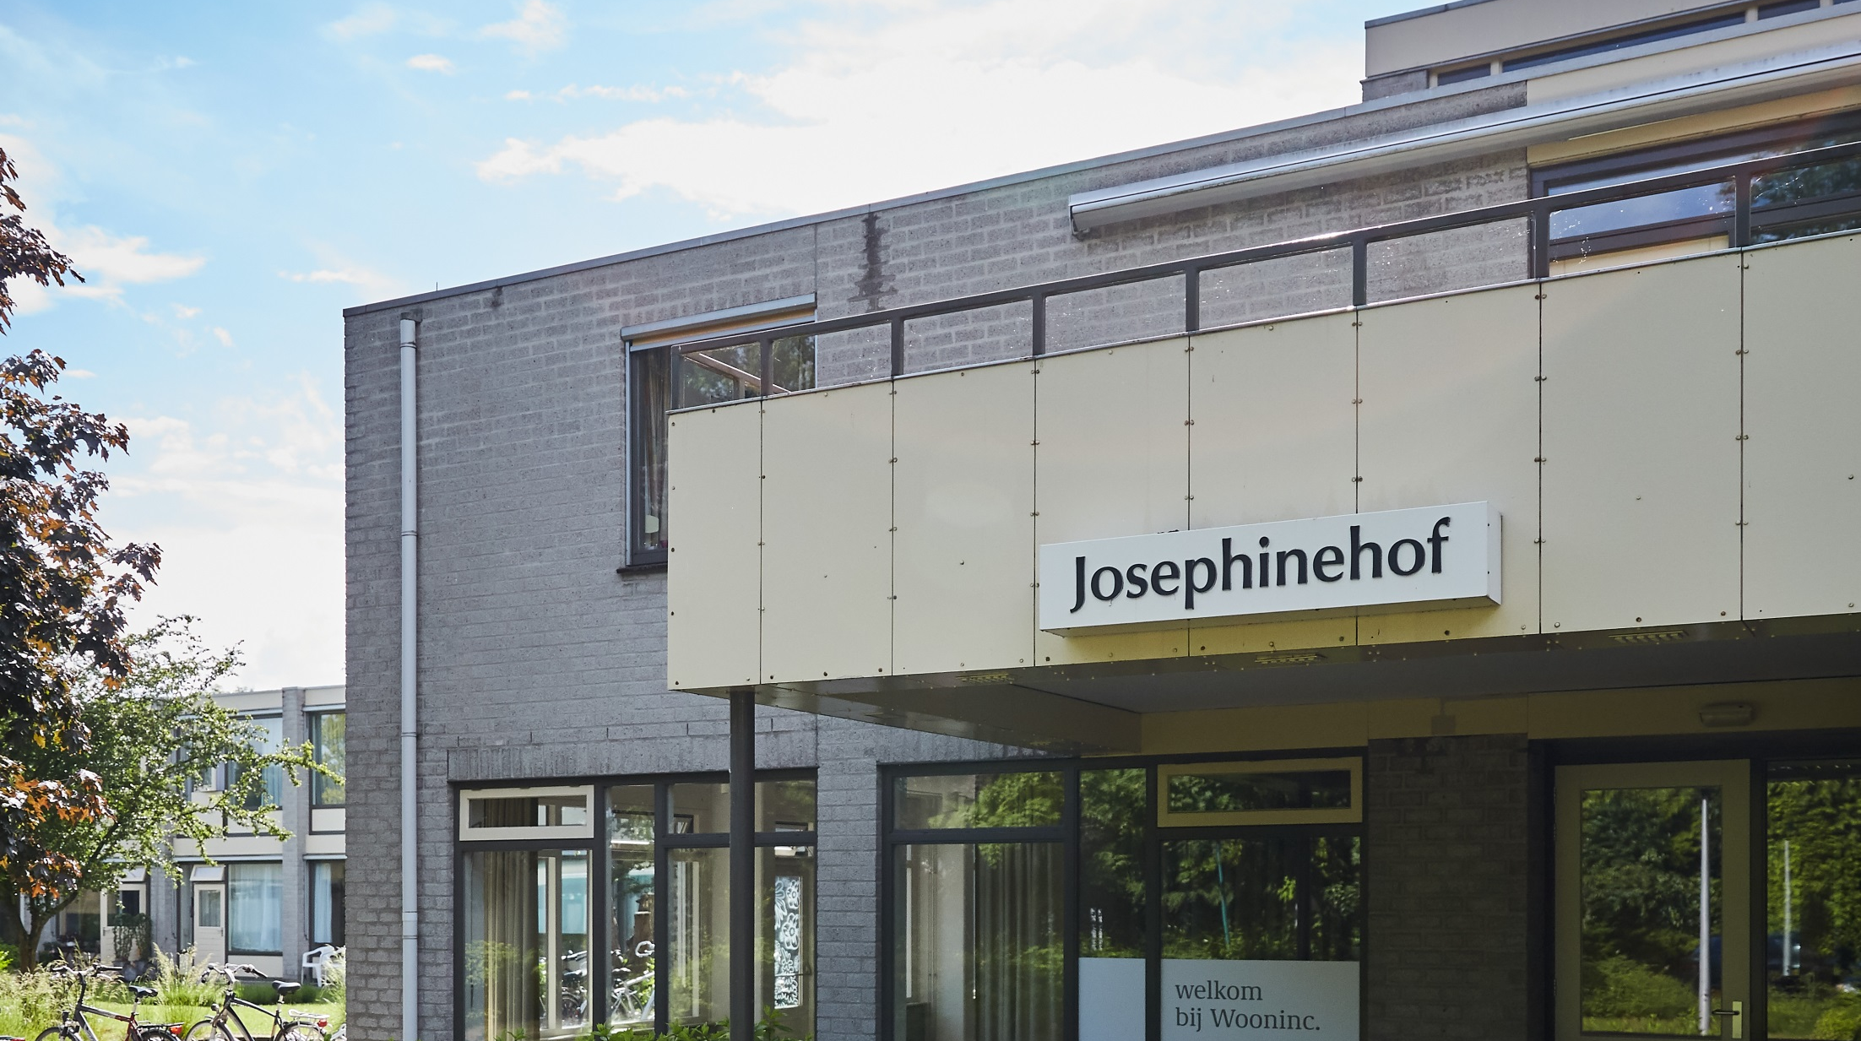
Alternatief
  Sloop/nieuwbouw (nog geen investeringsmogelijkheden)
  Antikraak (nauwelijks opbrengst, wel kosten)
  Reguliere verhuur (maximale opbrengst, inflexibel door huurrecht)
  Flexwonen (flexibel voor Wooninc. en huurder, hoge opbrengst)

Slide 5
Flexwonen
Voorkomt leegstand
  Veel vraag door spoedzoekers
  (Prioriteit = huisvesting niet kwalitatief)
Passend toewijzen
Huurprijs niet leidend
Onderhoudslasten minimaal

Slide 6
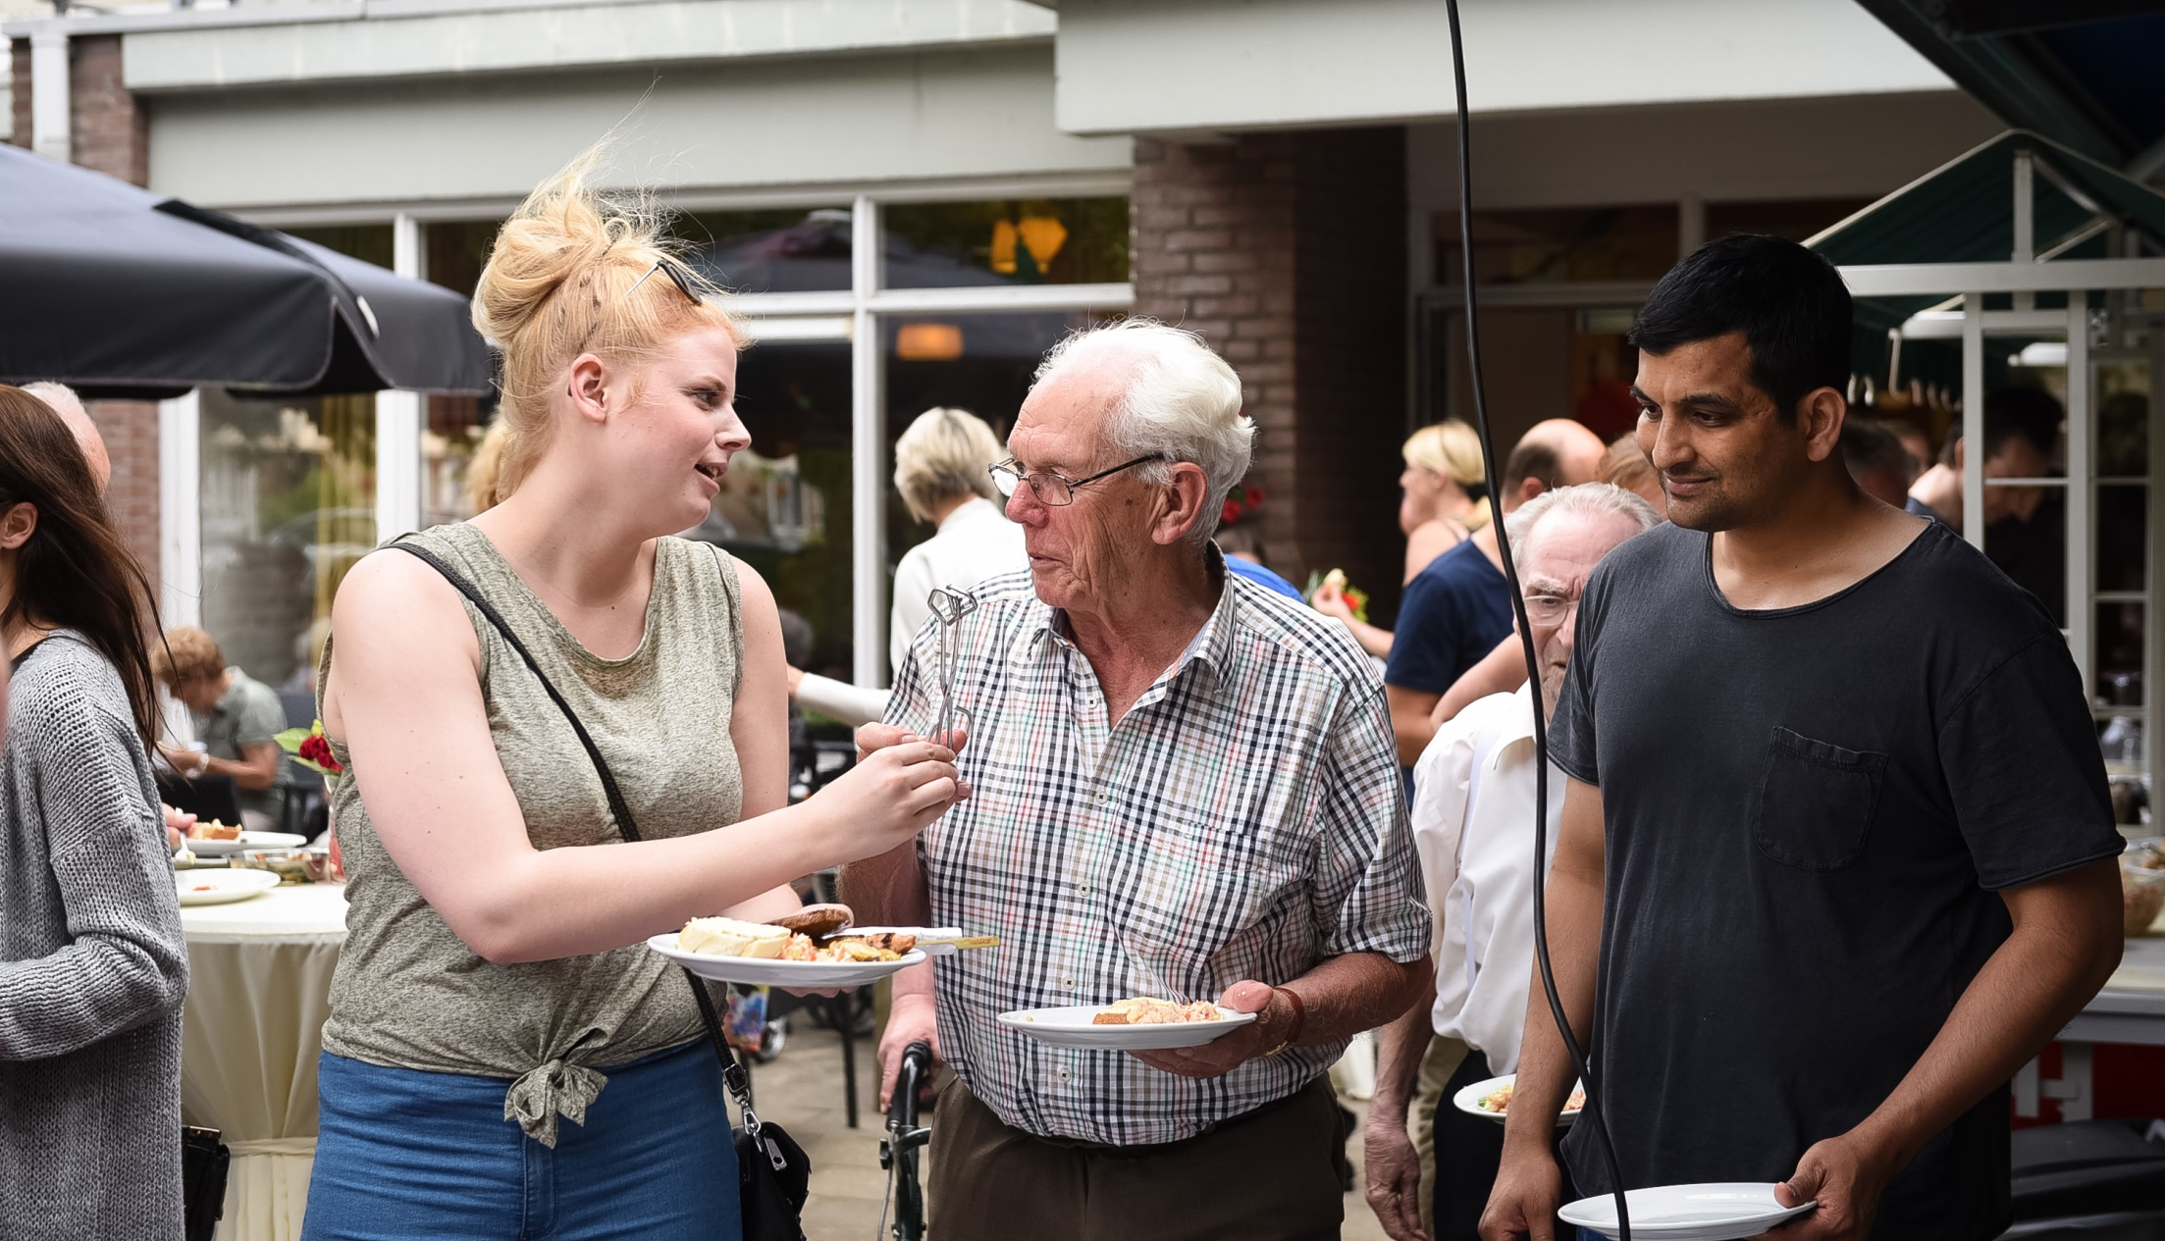
Resultaat

Slide 7
Resultaat
30 nationaliteiten
Zelfstandig wonen
Arm en rijk
Werkenden en niet werkenden
Jong en oud

Slide 8
Doelgroepen
Arbeidsmigranten
Statushouders
Studenten
Brainport werkers
Relatiebreuk
GGzE groepswonen

Slide 9
Beheer
Fysieke aanwezigheid
Korte lijnen (FB en Digitaal Platform)
Wederkerigheid
Huismeester/beveiliging
Geen ontruimingen
Overlast direct oplossen

Slide 10
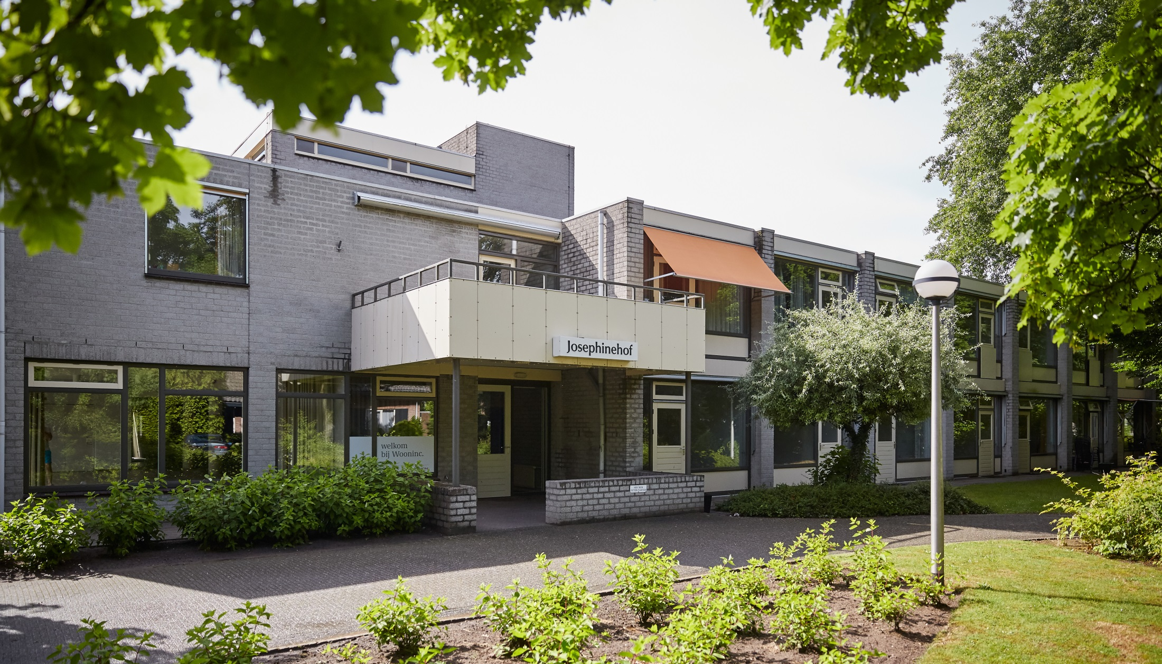
Josephinehof Geldrop

Slide 11
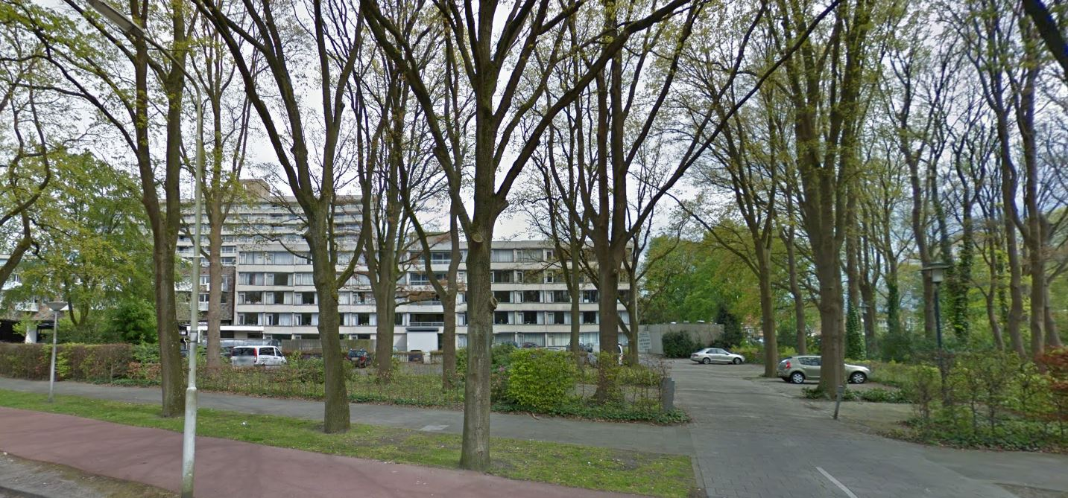
Kortonjo Eindhoven

Slide 12
Exploitatie
Kasstroom uit huur
Commerciële/sociale prijs
Minimaal onderhoud
Bijdrage voor huismeester
Schoonmaken intern
Energielasten hoofdelijk

Slide 13
Exploitatie Genderhof
Investering (2010) | € 4.600.000
Marktwaarde | € 4.446.000
Huurkasstroom | € 1.000.000
Exploitatielasten | € 550.000
Rendement investering (netto) | 10%
Maatschappelijk rendement | groot

Slide 14

Vragen?

